Slide 1
Konwolucyjne sieci neuronowe CNN – Convolutional Neural Networks
Dariusz Put
Na podstawie:
https://brohrer.github.io/how_convolutional_neural_networks_work.html

Slide 2
CNN
Konwolucyjne (splotowe) sieci neuronowe (ang. Convolutional Neural Networks – CNN, convnet).
Od 2012 roku stały się jednym z najpopularniejszych algorytmów do przetwarzania obrazu, sekwencji wideo i tekstu.
Sprawdzają się podczas modelowania wszystkich zadań percepcyjnych.
Są wzorowane na działaniu mózgu w procesie rozpoznawania obrazów.

Slide 3
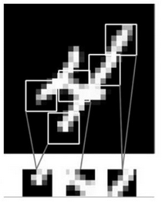
CNN
Podstawową różnicą między warstwą gęstych połączeń (Dense) a siecią konwolucyjną jest to, że warstwy gęste uczą się cech parametrów globalnych w swoich przestrzeniach wejściowych (w przypadku MNIST są to wzorce związane ze wszystkimi pikselami), a warstwy konwolucyjne uczą się lokalnych wzorców.
Dzięki temu sieci konwolucyjne mają dwie istotne własności:
wzorce rozpoznawane przez sieć są niezależne od przesunięcia. Dzięki temu sieci konwolucyjne charakteryzują się dużą wydajnością podczas przetwarzania obrazów.
sieci konwolucyjne mogą uczyć się przestrzennej hierarchii wzorców: pierwsza warstwa uczy się małych lokalnych wzorców (krawędzie), druga większych struktur itd.

Slide 4
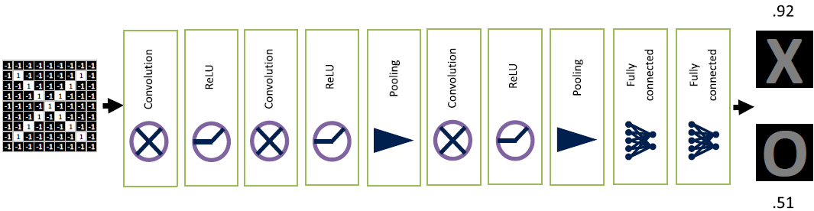
CNN
W odróżnieniu od tradycyjnych sieci neuronowych, w CNN występuje większa różnorodność typów warstw:
splotowa (convolution)
ReLU
łącząca (pooling)
porzucania (dropout)
spłaszczająca (flatten)
gęsta (fully connected, dense)
Wykorzystując je, tworzymy głęboką sieć neuronową CNN, która zbiór pikseli przekształca w zbiór „głosów” wskazujących prawdopodobieństwo tego, że dany obraz należy do danej kategorii.

Slide 5
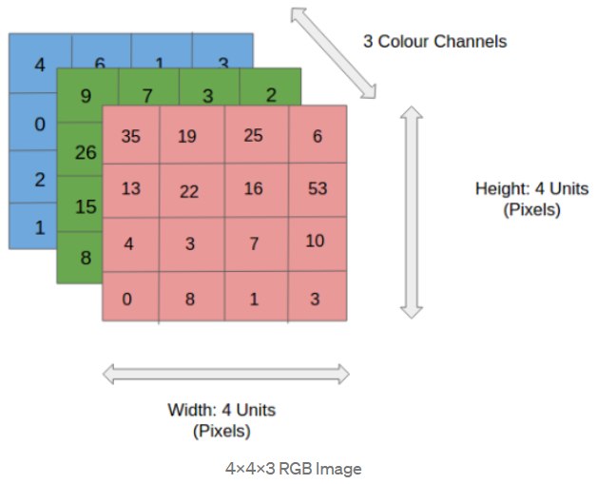
CNN
Sieci konwolucyjne działają na trójwymiarowych tensorach określanych mianem map cech. Dwie osie reprezentują wysokość i szerokość, trzecia to oś głębi (zwana też osią kanałów).
W przypadku obrazu monochromatycznego oś głębi ma jeden wymiar (nasycenie odcieni szarości), w przypadku obrazu RGB – trzy wymiary (kanały kolorów R, G i B).
Na wyjściu warstwy konwolucyjnej znajduje się trójwymiarowy tensor, w którym są różne szerokości i wysokości oraz głębia, która po przetworzeniu staje się filtrem. Filtry kodują określone cechy danych wejściowych – na wysokim poziomie pojedynczy filtr może kodować np. obecność twarzy na obrazie.

Slide 6
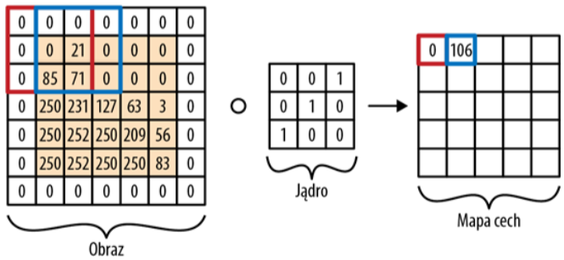
CNN
Operacja splotu (konwolucji) polega na przesuwaniu jednego elementu, tzw. jądra (ang. kernel) po innym elemencie (fragmencie analizowanego obrazu).
Jądro splotowe to macierz wag. Jest to zwykle mała, dwuwymiarowa tablica. Wagi jądra są mnożone element po elemencie przez odpowiadające im liczby w lokalnym polu recepcyjnym, a wyniki mnożenia są sumowane.
W ten sposób następuje transformacja obrazu i powstaje mapa cech o zredukowanym rozmiarze.

Slide 7
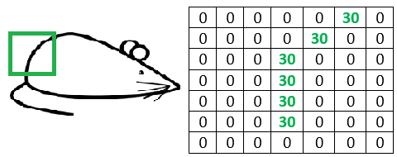
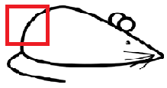
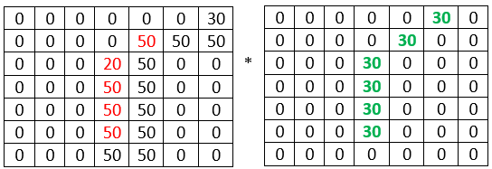
CNN
Wzorzec
Analizowany fragment obrazu
(50*30)+(50*30)+ (50*30)+(20*30)+(50*30) =6600 Fragment bardzo pasuje do wzorca – wynikiem mnożenia i dodawania jest duża liczba.

Slide 8
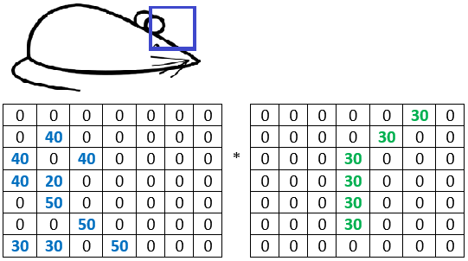
CNN
Wzorzec
Analizowany fragment obrazu
Fragment nie pasuje do wzorca – wynikiem mnożenia i dodawania jest mała liczba (tu równa 0).

Slide 9
CNN
Konwolucje są definiowane przez dwa główne parametry:
Rozmiar jądra (zwanego także łatą lub oknem): najczęściej 3x3, rzadziej 5x5 lub 7x7
Głębia wyjściowej mapy cech – liczba filtrów obliczana przez konwolucję
W pakiecie Keras warstwa konwolucyjna (Conv2D) wymaga podania tych parametrów w następujący sposób:
Conv2D(głębia_wyjścia, (wysokość_okna, szerokość_okna))
np.:
Conv2D(32, (3,3), …
gdzie:
32 – liczba filtrów obliczana przez konwolucję
(3,3) – rozmiar okna
Do wyznaczenia wag jąder przez sieć splotową wykorzystywana jest metoda propagacji wstecznej, podobnie, jak w tradycyjnej sieci neuronowej.
Do inicjalizowania wartości wag jąder wykorzystywane są te same metody, co do inicjalizowania wag neuronów w tradycyjnych sieciach neuronowych (np. w pakiecie keras jest to inicjalizacja Glorota).

Slide 10
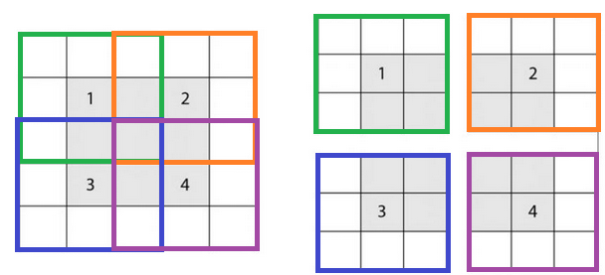
CNN
Konwolucja polega na przesuwaniu okna po mapie cech. Szerokość i wysokość obiektu wyjściowego może się różnić od szerokości i wysokości obiektu wejściowego.
Może to wynikać z dwóch czynników:
efektów granicznych, którym można przeciwdziałać dopełniając mapę cech wyjściowych,
użycia rozmiaru kroku (ang. stride size) oznaczającego, co ile mają się przesuwać okna (zwykle 1). Jeśli wartość ta jest większa od 1, otrzymujemy efekt tzw. konwolucji kroczących.
Łaty konwolucji 3x3 przy kroku 2x2
wejście:
5x5
wyjście:
2x2
Wzrost kroku prowadzi do zmniejszania rozmiarów mapy cech wyjściowych.

Slide 11
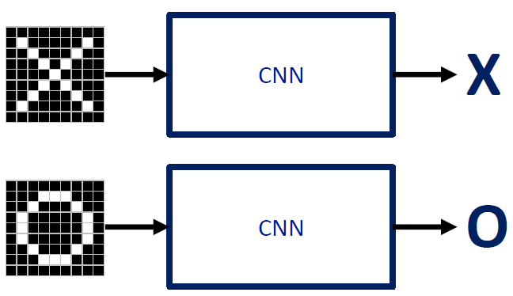
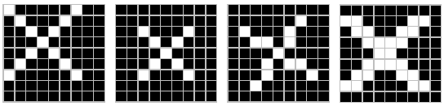
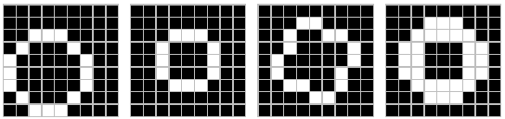
CNN
Przykład klasyfikacji binarnej:
zadaniem jest rozpoznanie, czy na rysunku jest kółko, czy krzyżyk.
Rysunki mają różną formę:
translation scaling rotation weight
przesunięcie rozmiar obrót grubość

Slide 12
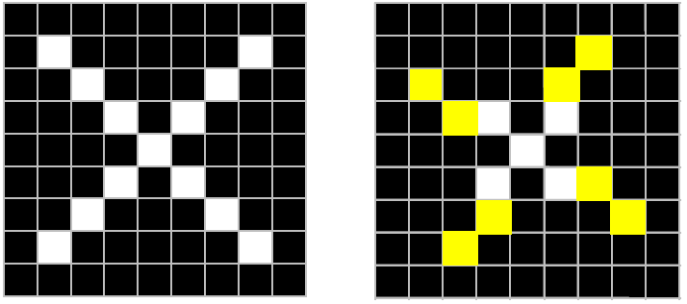
CNN
Komputer porównuje piksele. Na rysunku z prawej liczba pikseli niezgodnych z wzorcem
(z lewej) jest większa, niż zgodnych. Człowiek potrafi rozpoznać, że na rysunku z prawej jest krzyżyk. Komputer niekoniecznie. CNN pozwalają mu „zmądrzeć”.
wzorzec rozpoznawany obraz
Liczba pikseli zgodnych: 5 (kolor biały)
Liczba pikseli niezgodnych: 8 (kolor żółty)

Slide 13
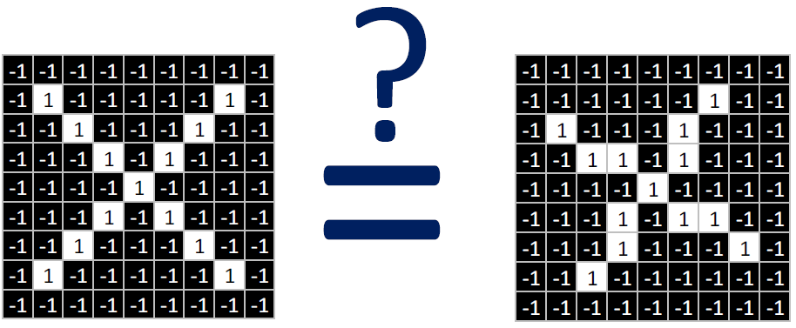
CNN
Komputer rozróżnia tylko 0 i 1.
Załóżmy, że piksel biały jest reprezentowany przez 1 a czarny przez -1:
wzorzec rozpoznawany obraz

Slide 14
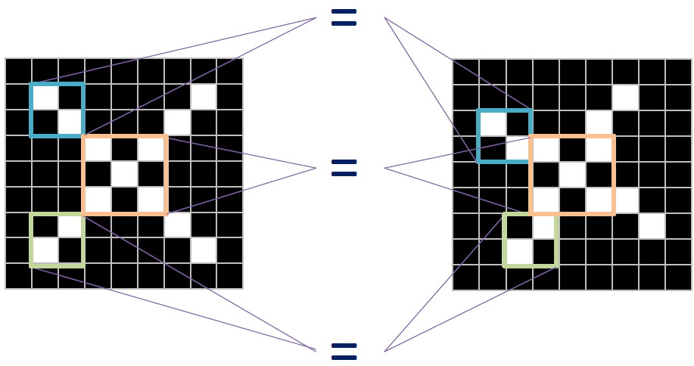
CNN
Konwolucyjne sieci neuronowe (CNN) dopasowują fragmenty obrazów.

Slide 15
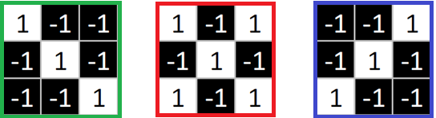
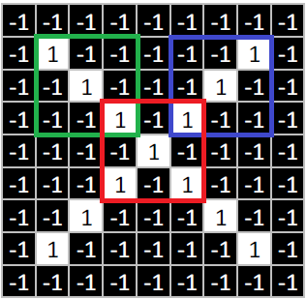
CNN
Zajmijmy się problemem rozpoznania, czy na rysunku jest krzyżyk. Będziemy poszukiwali trzech wzorców – będą to nasze filtry:
\ X /

Slide 16
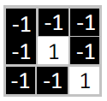
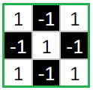
CNN
Algorytm postępowania:
Sprowadź filtr i analizowany fragment do postaci liniowej.
Pomnóż korespondujące piksele.
Zsumuj iloczyny.
Podziel otrzymany wynik przez liczbę pikseli, otrzymasz prawdopodobieństwo tego, że analizowany fragment pasuje do wzorca.
analizowany fragment wzorzec (filtr)

Slide 17


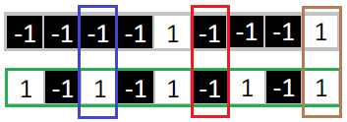
CNN
analizowany fragment wzorzec
1. Postać liniowa
2-3. Mnożenie i dodawanie
(-1)*1 + (-1)*(-1) + (-1)*1 + (-1)*(-1) + 1*1 + (-1)*(-1) + (-1)*1 + (-1)*(-1) + 1*1 = -1 + 1 - 1 + 1 + 1 + 1 - 1 + 1 + 1 = 3
4. Obliczanie prawdopodobieństwa
3 / 9 = 0.3333
Prawdopodobieństwo, że analizowany fragment pasuje do wzorca wynosi 0.3333

Slide 18
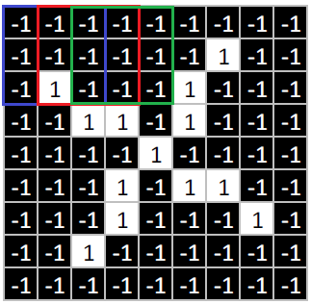
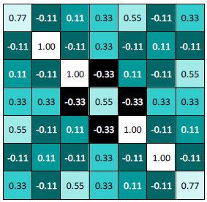
CNN
Operację tę wykonujemy dla każdego fragmentu analizowanego obrazu i otrzymujemy
mapę dopasowania.
Mapa dopasowania:
1 – maksymalne dopasowanie
-1 – maksymalne dopasowanie w negatywie
0 – brak dopasowania

Slide 19
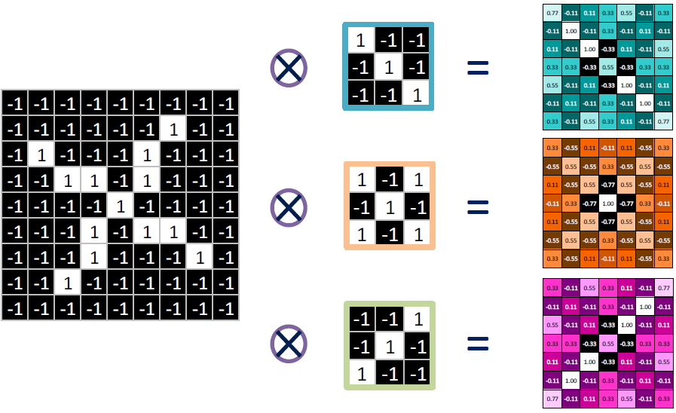
CNN
Jeśli tą samą operację wykonamy dla wszystkich wzorców, otrzymamy trzy mapy dopasowania. Jeden obraz staje się na wyjściu zbiorem przefiltrowanych obrazów.
W przypadku dużej liczby wzorców (filtrów) na wyjściu będzie generowana duża liczba obrazów, co może powodować problemy z wydajnością.

Slide 20
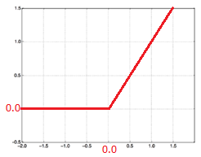
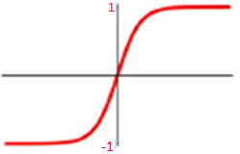
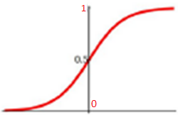
CNN
Normalizacja – przekształcanie danych zgodnie z wybraną funkcją normalizacyjną.
ReLU (Rectified Linear Unit)
(zamiana wartości ujemnych na 0)
Tangens hiperboliczny (Tanh)
– standaryzacja do zakresu <-1; 1>
Funkcja logistyczna
(sigmoidalna – Sigmoid)
standaryzacja do zakresu <0; 1>

Slide 21
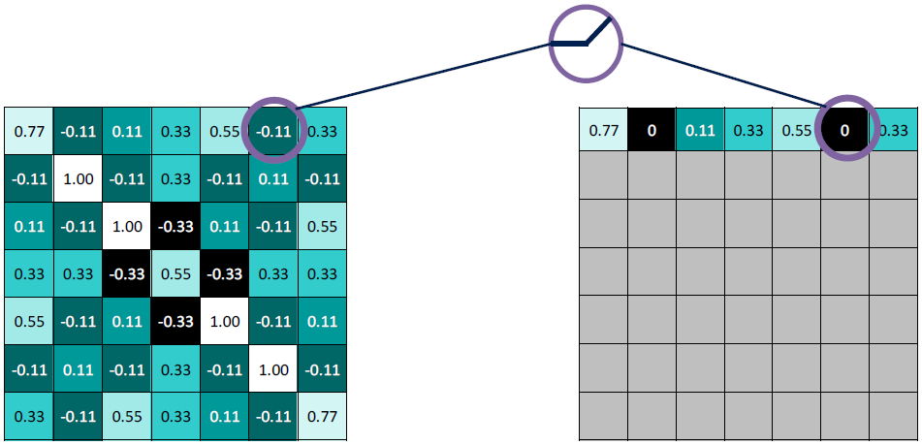
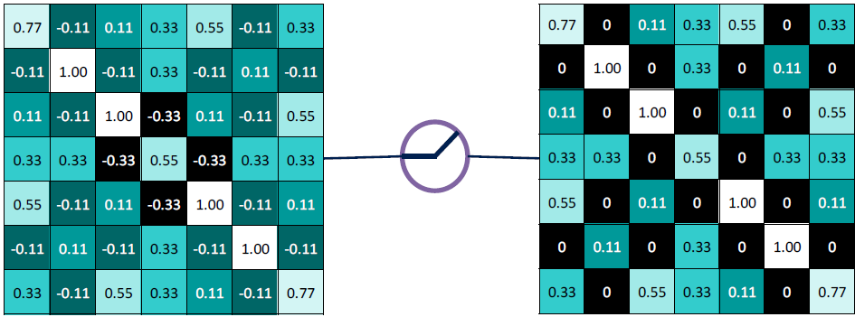
CNN
Przykład normalizacji z wykorzystaniem funkcji ReLU:
Efekt końcowy – wszystkie ujemne wartości zostały wyzerowane.

Slide 22
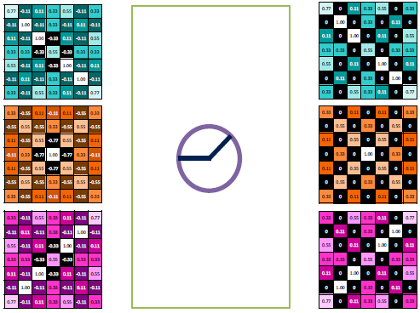
CNN
Po zastosowaniu normalizacji ReLU otrzymujemy mapy dopasowania bez wartości ujemnych.

Slide 23
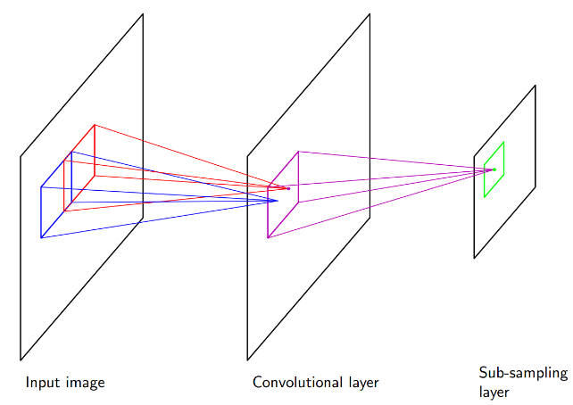
CNN
W sieciach neuronowych po warstwie konwolucyjnej występuje często warstwa pooling (zwana też warstwą sub-sampling).
Operacja poolingu ma na celu zmniejszenie rozmiarów map dopasowania poprzez uogólnienie informacji wydobytych przez warstwę konwolucyjną. Obchodzi się w ten sposób problem zbyt literalnego podchodzenia przez komputer do porównywania obrazów. Traci się część informacji, ale okazuje się, że nie ma to znaczenia dla efektów końcowych, natomiast zwiększa się szybkość uczenia.

Slide 24
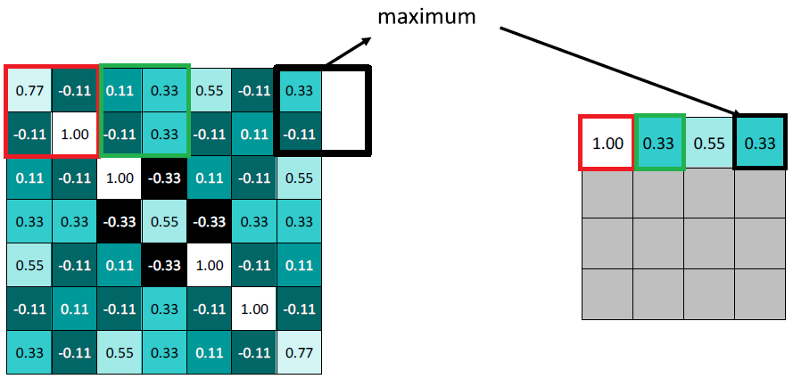
CNN
Pooling przebiega według następującego algorytmu:
Wybierz rozmiar okna (zwykle 2 lub 3).
Wybierz krok (zwykle 2).
Przejdź oknem przez całą mapę przesuwając je o tyle pól, ile wynosi krok.
Z każdego okna wybierz wartość maksymalną (dlatego ta warstwa nazywana jest max pooling layer).

Slide 25
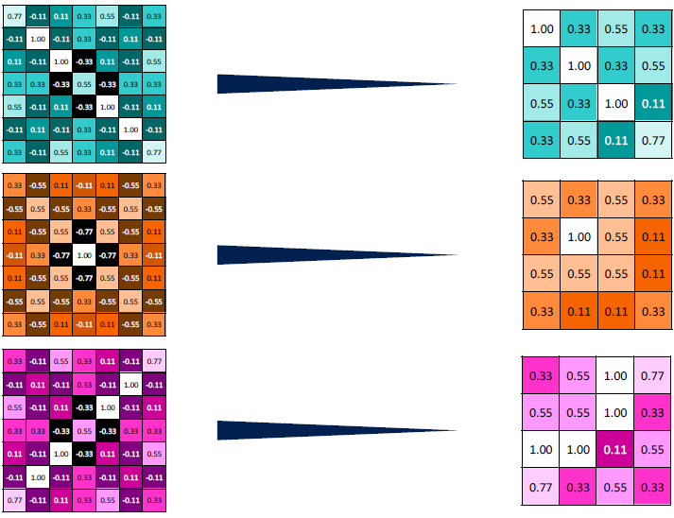
CNN
Efekt operacji poolingu dla trzech map dopasowania (rozmiar okna: 2, krok: 2).

Slide 26
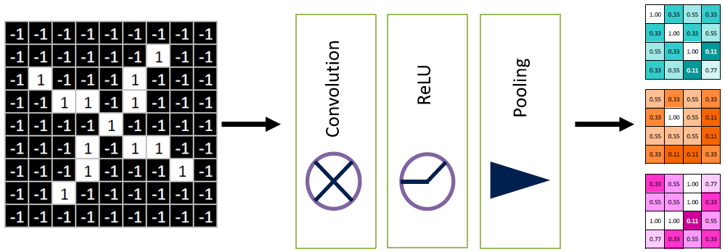
CNN
Połączenie wszystkich trzech technik. Wyjście z jednej operacji staje się wejściem dla drugiej.

Slide 27
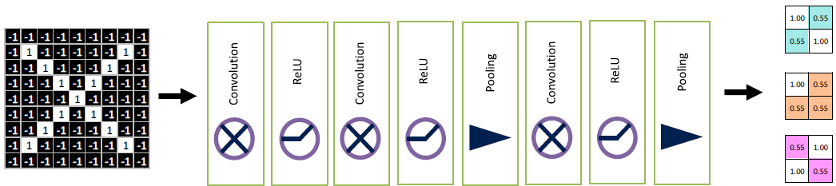
CNN
Zaletą sieci wielowarstwowych jest to, że mogą się uczyć szczegółów na różnym poziomie abstrakcji. Na przykład, jeśli będziemy trenować sieć CNN do klasyfikacji obrazów, pierwsza warstwa zostanie wytrenowania do rozpoznania podstawowych elementów, takich jak krawędzie, następna będzie rozpoznawać kolekcje krawędzi, kolejna kształty, takie jak koła, nogi, ogony, twarze a następna całe obiekty (samochody, okręty, psy, ptaki, itp.).

Slide 28
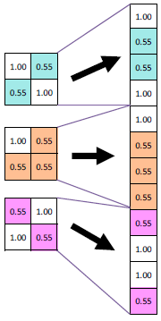
CNN
Następnie obrazy wyjściowe
są przekształcane do postaci wektora.
Spłaszczone wyjście dla obrazu, na którym jest krzyżyk.
Pięć neuronów ma wysokie wartości.

Slide 29

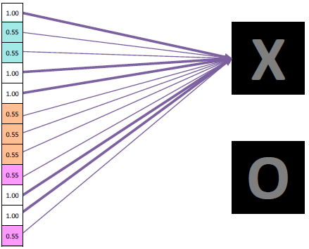
CNN
Warstwa w pełni połączona (fully connected layer) to warstwa, która posiada wszystkie możliwe połączenia między jej neuronami a wyjściami neuronów warstwy poprzedniej.
Warstwa w pełni połączona pobiera przefiltrowane dane, i każdemu elementowi przypisuje wagę oznaczającą, z jakim prawdopodobieństwem ten element wskazuje poprawny wynik.
Np. prawdopodobieństwo, że obraz jest krzyżykiem wynosi (0.9+0.87+0.96+0.89+0.94)/5=0.92:
analizowany obraz (nie wiemy
co na nim jest, sprawdzamy, czy jest to krzyżyk)
z poprzedniego slajdu (dla krzyżyka) – tak się nauczył model na podstawie rysunków krzyżyków
Notes:
Porównujemy analizowany obraz, na którym nie wiemy, co jest, z wynikiem otrzymanym dla obrazu, na którym był krzyżyk. Bierzemy pod uwagę tylko te głosy dla analizowanego obrazu, których odpowiednikiem we wzorcu jest liczba 1.

Slide 30

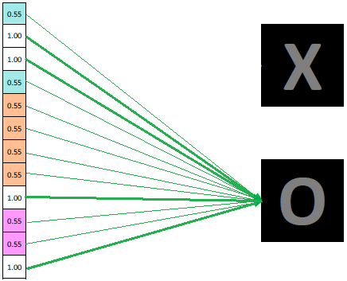
CNN
Prawdopodobieństwo, że obraz jest kółkiem wynosi (0.65+0.45+0.44+0.53)/4=0.51.
Oczywiście kategorii obrazów może być więcej.
analizowany obraz
wzorcem jest kółko (tak się nauczył model na podstawie rysunków kółek)

Slide 31
CNN
Głębokie sieci CNN są trudne do wytrenowania, gdyż:
wymagania odnośnie liczby danych rosną wraz ze wzrostem głębokości sieci (liczby warstw),
ze wzrostem liczby parametrów, regularyzacja sieci staje się coraz bardziej istotna, pozwalając na przeniesienie akcentów nauki z pamiętania (memorization) cech do uogólniania (generalization). Regularyzacja polega na dodaniu dodatkowej informacji pozwalającej zabezpieczyć sieć przed przeuczeniem.

Slide 32
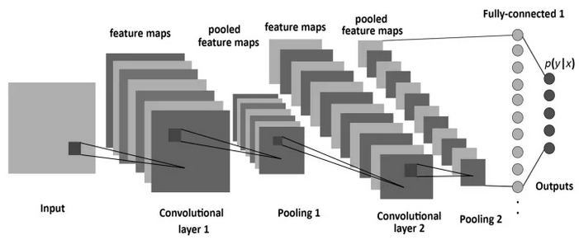
CNN
Przykładowa sieć CNN składająca się z czterech bloków:
(Convolution layer → Pooling layer) *2 → Flattening layer → Dense/Output layer
Warstwa konwolucyjna składa się z trzech operacji:
konwolucji (convolution),
aktywacji (activation),
normalizacji wsadu (batch normalization).
Czasami, w celu regularyzacji, po warstwie pooling występuje warstwa Dropout.
Po warstwie Flattening (przed finalną warstwą Dense) może zostać użytych wiele warstw Dense.

Slide 33
CNN
W sieciach konwolucyjnych czasem zwiększa się wymiary kanałów warstw sieci (zwiększa się rangi tensorów), co daje kilka korzyści:
Ekstrakcja cech: Kanały w warstwach konwolucyjnych służą do ekstrakcji różnych cech obrazu. Każdy kanał może reprezentować różne aspekty obrazu, takie jak krawędzie, tekstury, kolory itp. Dzięki większej licznie kanałów sieć może wydobywać większą ilość informacji z obrazów.
Zwiększona reprezentatywność: W miarę zwiększania liczby kanałów sieć ma możliwość tworzenia bardziej skomplikowanych cech, co z kolei może prowadzić do lepszej reprezentacji danych i poprawy wydajności modelu.
Regularyzacja: Wielkość kanałów może działać jako rodzaj regularyzacji. Większa liczba kanałów może pomóc w redukcji przetrenowania (overfittingu), ponieważ wymaga to wyuczenia większej liczby parametrów, co z kolei może przeciwdziałać nadmiernemu dopasowaniu do danych treningowych.
Redukcja wymiarowości: W przypadku zastosowania operacji poolingowych lub warstw konwolucyjnych o większych rozmiarach zwiększenie liczby kanałów pozwala na zachowanie bogactwa informacji przy jednoczesnej redukcji wymiarowości danych.

Slide 34
CNN
Wzrost wymiaru kanału w warstwie wejściowej sieci konwolucyjnej ma kilka zastosowań:
Zróżnicowanie informacji: Obrazy kolorowe mają trzy kanały (RGB), co oznacza, że ​​są traktowane jako zestawy trzech warstw. Zwiększając wymiar kanału na wejściu można wprowadzić dodatkowe informacje, na przykład warstwę alfa w przypadku obrazów RGBA lub dodatkowe informacje o kolorach (na przykład przestrzeń barw CMYK). To pozwala sieci na lepsze wykorzystanie dostępnych danych.
Wartość semantyczna: W niektórych przypadkach, zamiast dodawania kanałów reprezentujących różne przestrzenie barw, możemy dodać kanały, które mają wartość semantyczną dla konkretnego problemu. Na przykład, jeśli sieć konwolucyjna analizuje obrazy rentgenowskie, jednym z kanałów w warstwie wejściowej może być maska obszaru zainteresowania, który zawiera obszary ciała, na których ma się skupić analiza.
Uwzględnienie dodatkowych cech: Czasami, oprócz informacji o kolorach, istnieją inne cechy, które mogą być przydatne dla danego problemu. Może to być głębokość obiektu w przypadku obrazów 3D, prędkość w przypadku obrazów sekwencyjnych itp. Zwiększenie wymiaru kanału pozwala na uwzględnienie tych dodatkowych cech w analizie.
Należy pamiętać, że zwiększenie wymiaru kanału wymaga zwykle większej mocy obliczeniowej i może prowadzić do zwiększenia ilości parametrów modelu, co z kolei może wpłynąć na większe zapotrzebowanie na moc obliczeniową. Dlatego zawsze należy dostosować architekturę sieci do konkretnego problemu i dostępnych zasobów obliczeniowych.

